Slide 1
嵌入式專題-智慧額溫槍
組員：彭成量
樂道承
黃丞右
日期：2021/06/04

Slide 2
動機
因應嚴重特殊傳染性肺炎(COVID-19)疫情防治，很多地方已經全面實施量測體溫措施，因此想做一個智慧額溫器，以便大家量測體溫

Slide 3
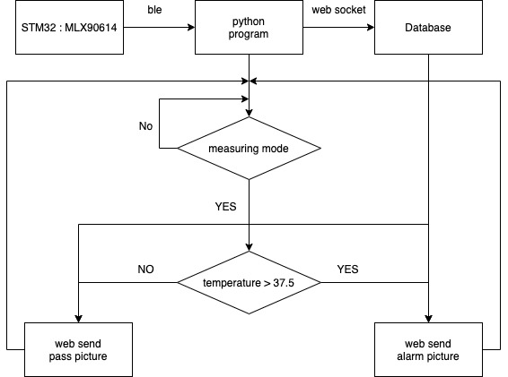
流程圖

Slide 4
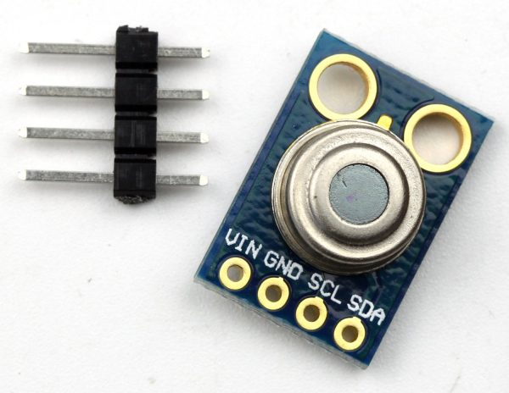
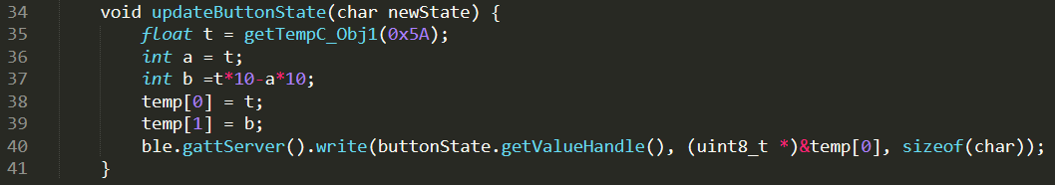
BLE

Slide 5
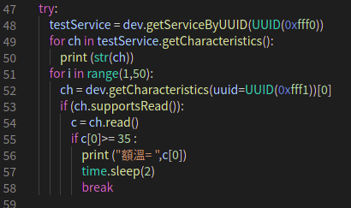
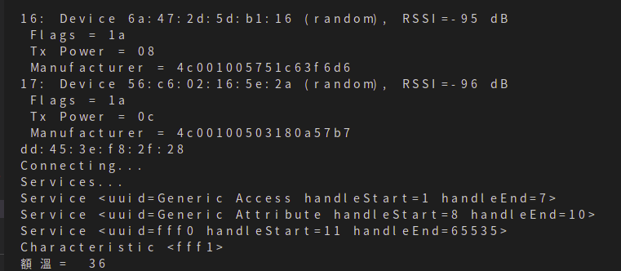
Client

Slide 6
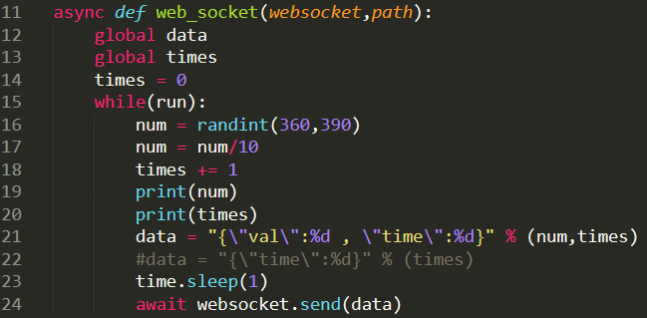
WebSocket

Slide 7
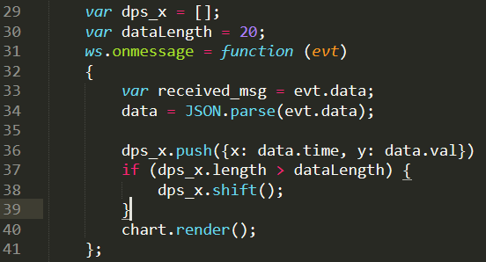
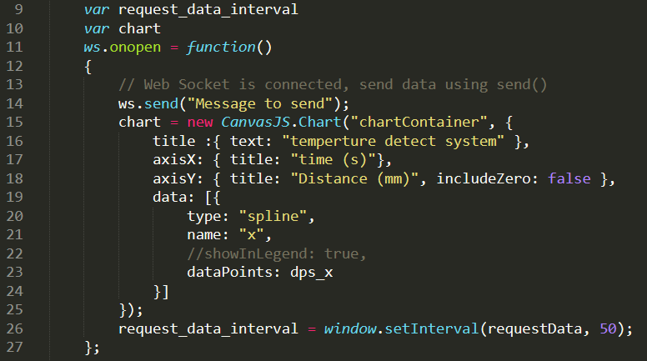

Slide 8
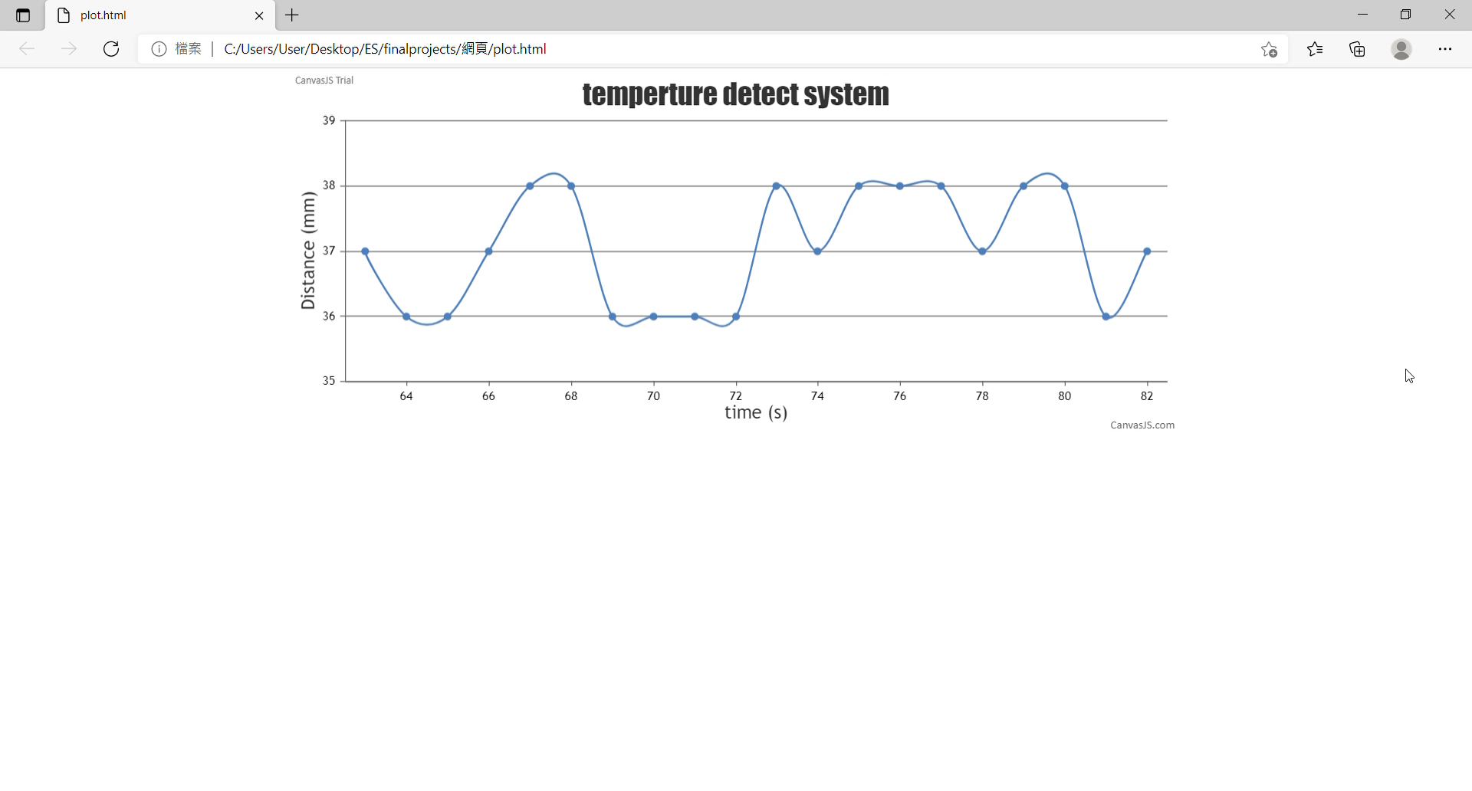

Slide 9
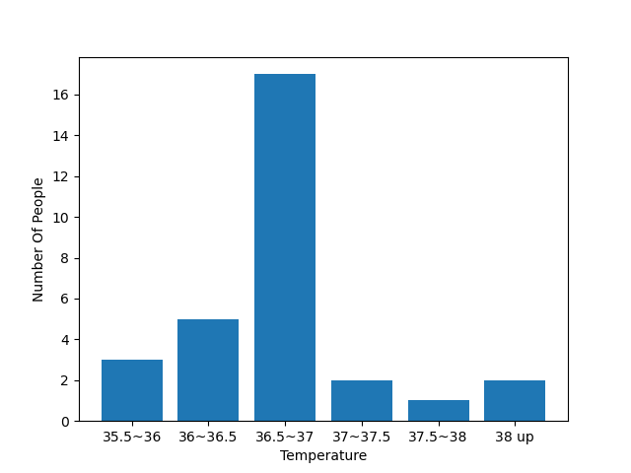

Slide 10
未來進度
處理無法傳送小數點的問題
程式整合
資料處理的應用

Slide 11
THE END

